Slide 1


Dekodéry
VY_32_INOVACE_CIT_07

Slide 2
Dekodér
Obvod, který rozezná kombinaci na vstupu
Jednoduchý dekodér – rozezná jednu kombinaci
Praktický dekodér – rozezná všechny kombinace a
přiřadí kombinace výstupů
dekodér = převodník kódu
Převodník kódu binárního kódu na kód 1 z n
Převodník kódu BCD na kód sedmisegmentovky

Slide 3
Jednoduchý dekodér
Základním dekódovacím obvodem je hradlo AND
Jednoduchý dekodér kombinace 1 0 1 – při této
kombinaci na výstupu log 1
a | b | c | y
0 | 0 | 0 | 0
0 | 0 | 1 | 0
0 | 1 | 0 | 0
0 | 1 | 1 | 0
1 | 0 | 0 | 0
1 | 0 | 1 | 1
1 | 1 | 0 | 0
1 | 1 | 1 | 0

Slide 4
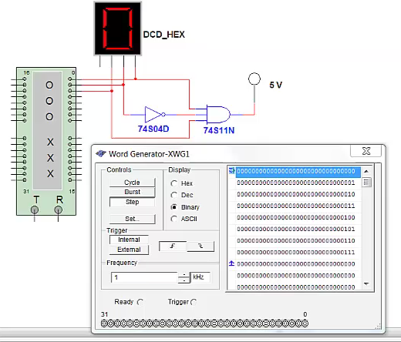
Simulace jednoduchého dekodéru

Slide 5
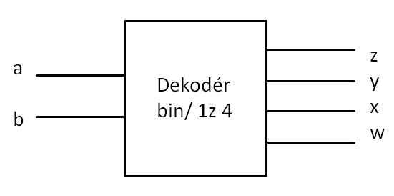
Dekodér dvoubitového bin. čísla
Každou ze 4 vstupních kombinací označí na jednom
ze čtyřech výstupů (převod binární kód/1 z 4)

Slide 6
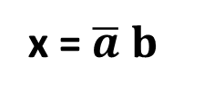
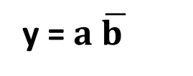
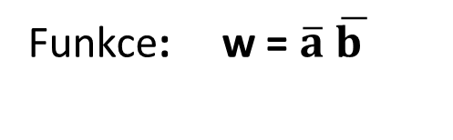
Dekodér dvoubitového bin. čísla
Každou ze 4 vstupních kombinací označí na jednom
ze čtyřech výstupů (převod binární kód/1 z 4)
a | b | w | x | y | z
0 | 0 | 1 | 0 | 0 | 0
0 | 1 | 0 | 1 | 0 | 0
1 | 0 | 0 | 0 | 1 | 0
1 | 1 | 0 | 0 | 0 | 1
Funkce: w = $\overline{a}$ $\overline{b }$
x = $\overline{a}$ $b$
y = $a \overline{b }$
z = a b

Slide 7
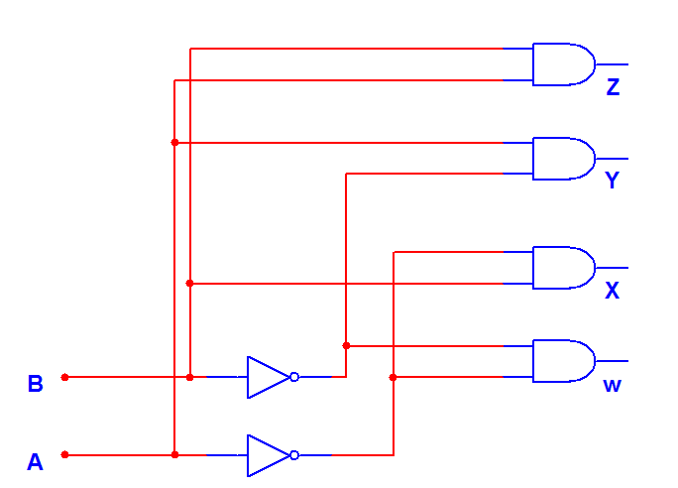
Dekodér dvoubitového bin. čísla

Slide 8
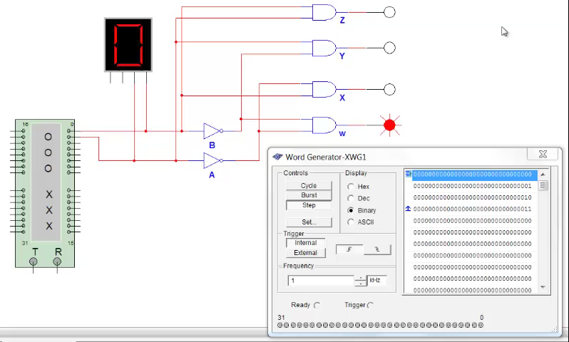
Simulace dekodéru

Slide 9
Dekodér dvoubitového bin. čísla
Aktivní výstup v 0
a | b | w | x | y | z
0 | 0 | 0 | 1 | 1 | 1
0 | 1 | 1 | 0 | 1 | 1
1 | 0 | 1 | 1 | 0 | 1
1 | 1 | 1 | 1 | 1 | 0

Slide 10
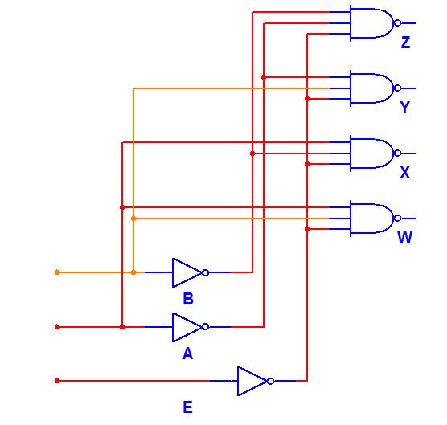
Dekodér dvoubitového bin. čísla
Aktivní výstup v 0
E- Enable (povolovací vstup)

Slide 11
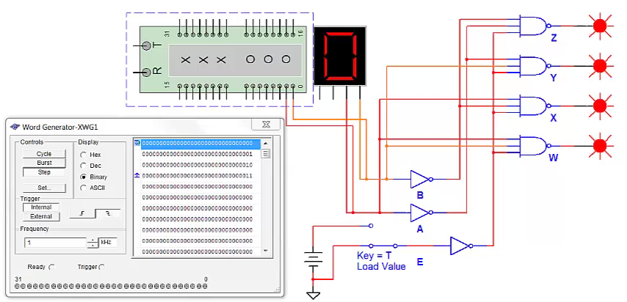
Simulace dekodéru s aktivní 0

Slide 12
Zdroje
ANTOŠOVÁ, Marcela a Vratislav DAVÍDEK. Číslicová technika. 4. aktualiz. vyd. České Budějovice: Kopp, 2009, 305 s. ISBN 978-80-7232-394-4.
NATIONAL INSTRUMENTS CORPORATION. NI Circuit Design Suite Version 10.0 [software]. [Přístup 26.1.2013]. Dostupné z http://www.ni.com. Minimální požadavky na systém: Windows 2000 Service Pack 3 or later, or Windows XP, Pentium 4 class or equivalent, 512 MB RAM, 1,5 GB of free hard disk space.
© Ing. Jaroslav Chlubný

